Slide 1
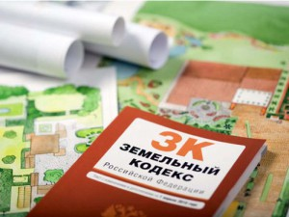
Тема: Понятие значение и содержание земельного контроля
ПМ 04. Информационные системы обеспечения градостроительной деятельности
МДК 04.02 Тема 4.7 «Государственный земельный кадастр»
Преподаватель: Кудрявцева Н.И.

Slide 2
Земельный контроль

Slide 3
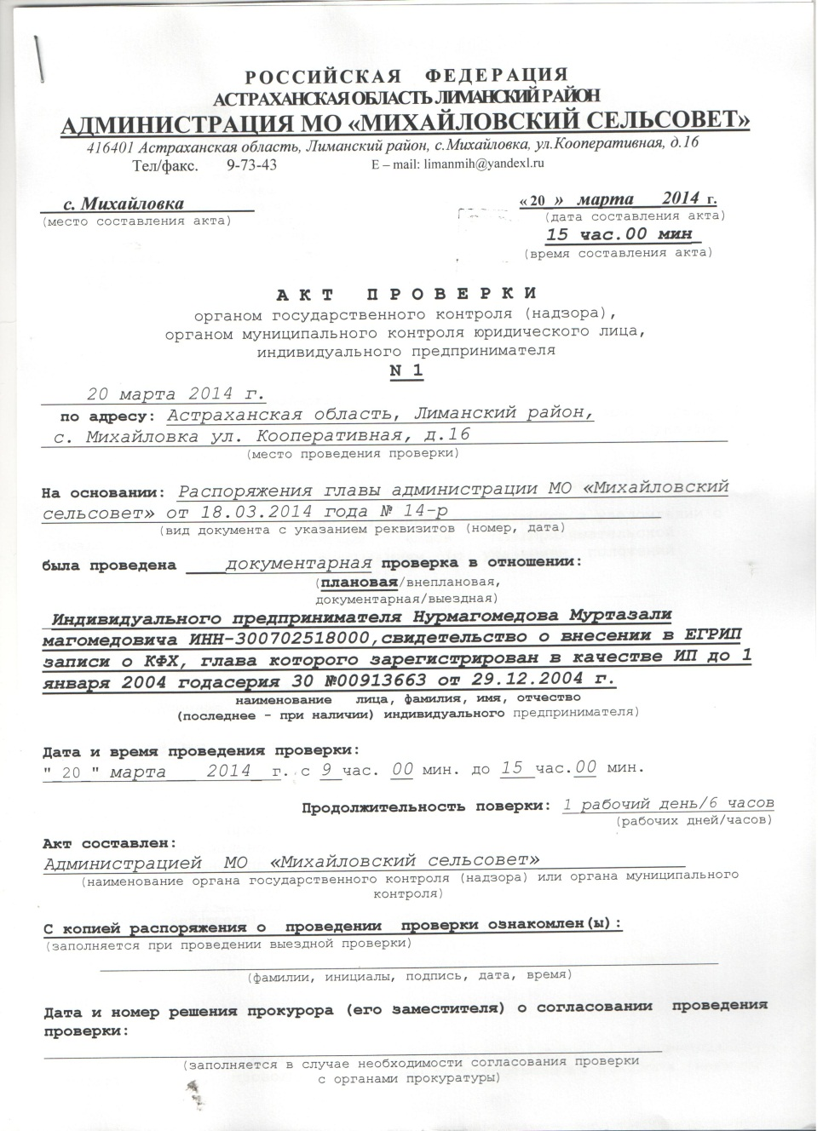
Государственный земельный надзор

Slide 4
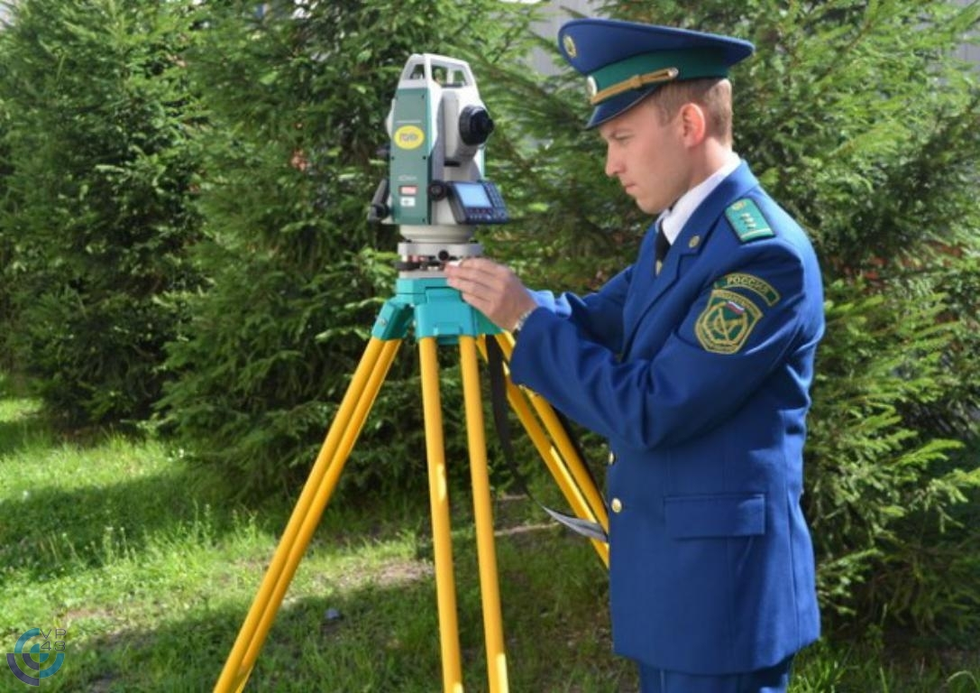

Slide 5
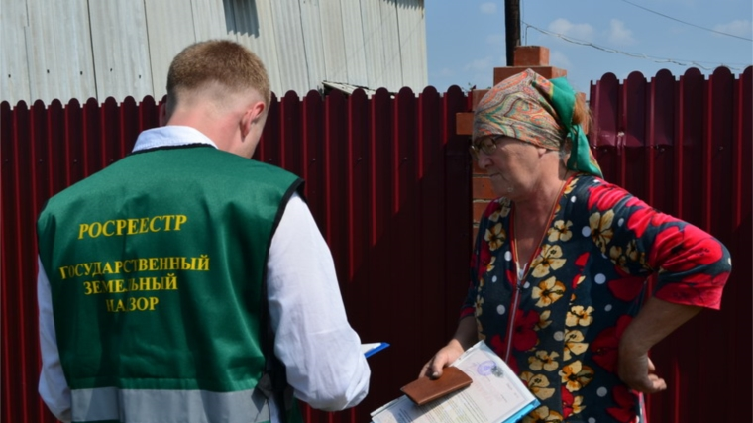
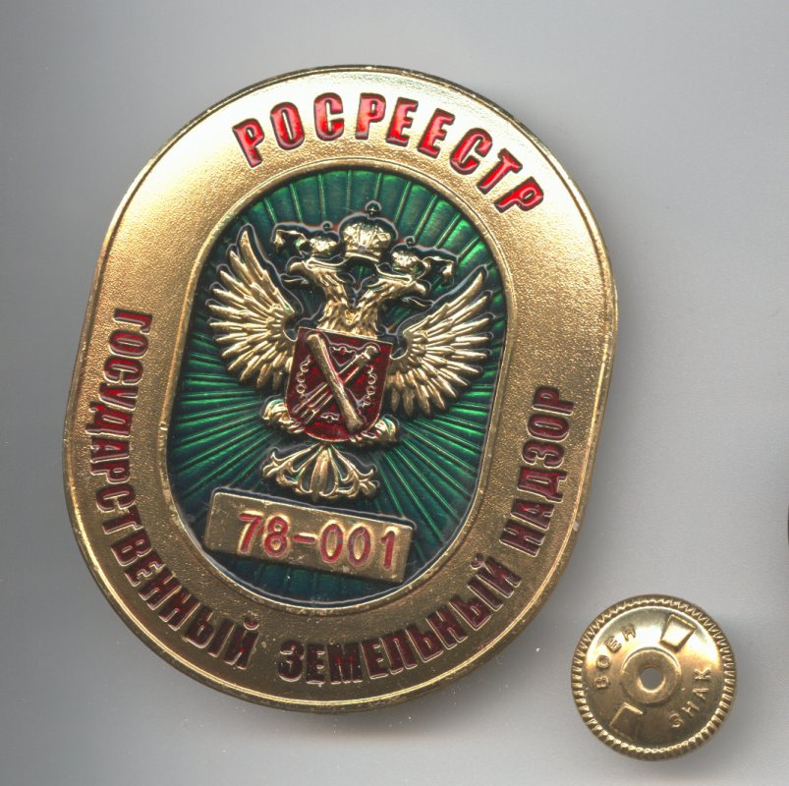

Slide 6
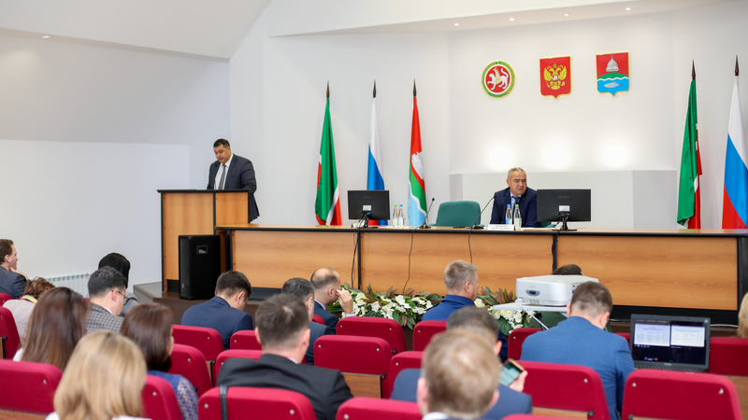
Муниципальный общественный контроль

Slide 7
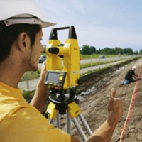
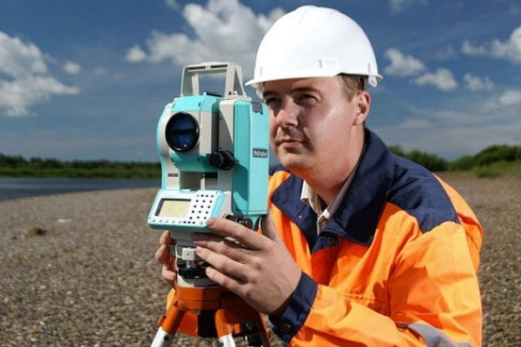

Slide 8
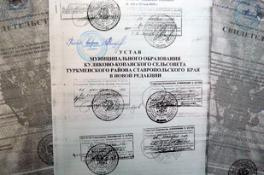
Результаты земельного контроля

Slide 9
